Slide 1

Curso preparatório Academia do programador
Instrutor: Thiago Ribeiro de Bona Sartor

Slide 2

Unidade 3 – Controle de Fluxo
Neste capítulo, irá apresentar instruções que permitem controlar o fluxo de um programa. Essas instruções aumentam a “inteligência” do código. Basicamente, as linguagens de programação oferecem dois tipos de instruções para controlar o fluxo de execução dos programas: instruções de decisão, de repetição e programação modular.

Slide 3
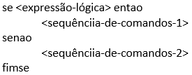

Comando de Desvio Condicional
se
Essa instrução se, é utilizada quando queremos testar uma condição antes de executarmos um ou mais comandos. A sintaxe da instrução ‘se‘ é a seguinte:

Slide 4
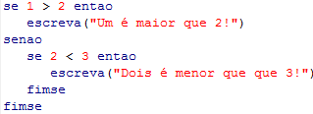

senao...se
Uma ou mais condições

Slide 5
Exercícios de fixação
Crie um algoritmo que receba uma variável de entrada, idade. Se a idade for menor que 14, então escreva “CRIANÇA”.
Com a mesma variável de entrada. Se a idade for menor que 14, escreva “CRIANÇA” e Se for maior que 15 e menor que 19 então escreva “ADOLESCENTE”.
Com a mesma variável de entrada. Se a idade for menor que 15, escreva “CRIANÇA” e Se for maior que 14 e menor que 19 então escreva “ADOLESCENTE”. Se for maior que 19 escreva “ADULTO”.

Slide 6
Comando de Seleção Múltipla
Este comando consiste de uma expressão (o seletor) e uma lista de comandos. Ou seja, caso o valor de uma variável for igual ao que uma lista de alternativas testa, então o comando desta variável será executado. Depois da execução o controle vai para o próximo comando após o CASO. Se não existir nenhum rótulo que satisfaça essa condição, o efeito do comando fica indefinido. O seletor deve ser de tipo escalar (inteiro ou caractere, exceto real).

Slide 7
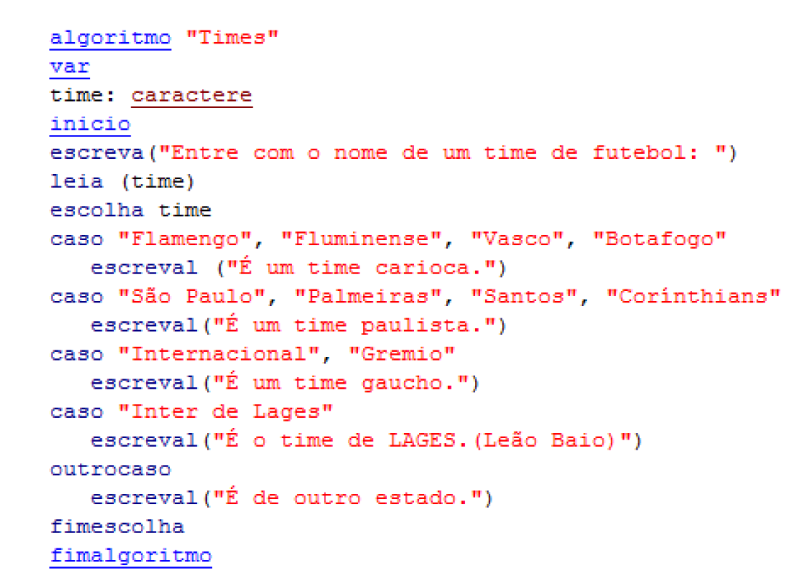
Comando de Seleção Múltipla

Slide 8
Comando de Repetição
O VisuAlg implementa as três estruturas de repetição usuais nas linguagens de programação: o laço contado para...ate...faca e os laços condicionados enquanto...faca e repita...ateA sintaxe destes comandos é explicada a seguir.

Slide 9
Para...faca
Para ... Faça
Esta estrutura repete uma sequência de comandos um determinado número de vezes.

Slide 10

Para...Faça
Para...faca
<variável > É a variável contadora que controla o número de repetições do laço. Na versão atual, deve ser necessariamente uma variável do tipo inteiro, como todas as expressões deste comando.
<valor-inicial> É uma expressão que especifica o valor de inicialização da variável contadora antes da primeira repetição do laço.
<valor-limite > É uma expressão que especifica o valor máximo que a variável contadora pode alcançar.
<incremento > É opcional. Quando presente, precedida pela palavra passo, é uma expressão que especifica o incremento que será acrescentado à variável contadora em cada repetição do laço.

Slide 11
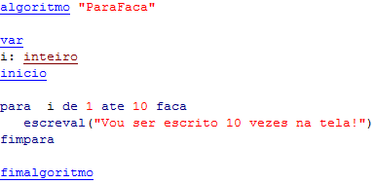
Para ... Faça
Para...faca

Slide 12
Para ... Faça
Para...faca

Slide 13
Para ... Faça
Para...faca

Slide 14
Para ... Faça
Para...faca

Slide 15

Por que complicar?
Para...faca

Slide 16
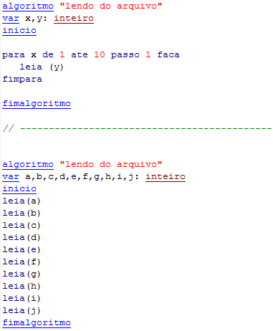


Slide 17
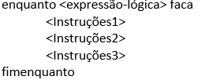
Enquanto... Faça
Indica o início de um laço e recebe como parâmetro uma condição. Essa condição é chamada de condição de parada, pois quando ela for falsa, o laço é interrompido. A estrutura ou sintaxe da instrução enquanto faça é a seguinte:

Slide 18
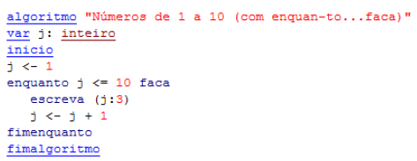
Enquanto... Faça

Slide 19

Repita... até
Esta estrutura repete uma sequência de comandos até que uma determinada condição (especificada através de uma expressão lógica) seja satisfeita.

Slide 20
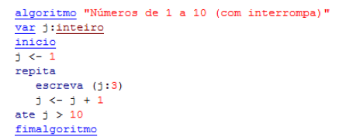
Repita... até

Slide 21

interrompa
As três estruturas de repetição acima permitem o uso do comando interrompa, que causa uma saída imediata do laço.

Slide 22
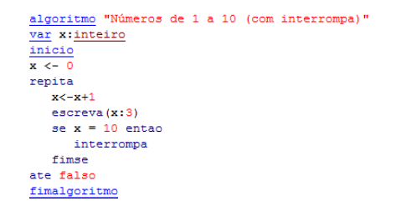
interrompa

Slide 23
Programação Modular
Quando nossos programas e projetos começam a ficar com certa dimensão, é usual dividir o código por diversos ficheiros a que chamamos módulos. Um módulo é uma coleção de instruções que realizam tarefas relacionadas. No portugol os módulos podem ser de duas maneiras:
Procedimentos
Funções
interrompa

Slide 24
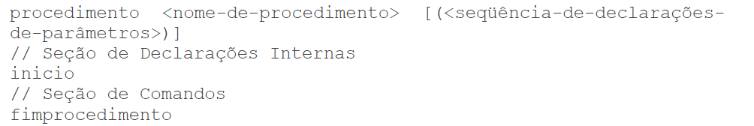
Procedimentos
É um subprograma que não retorna nenhum valor. Sua declaração, que deve estar entre o final da declaração de variáveis e a linha inicio do programa principal, segue a sintaxe abaixo:

Slide 25
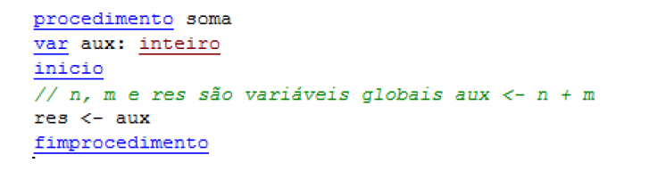
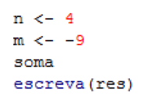
Procedimentos

Slide 26
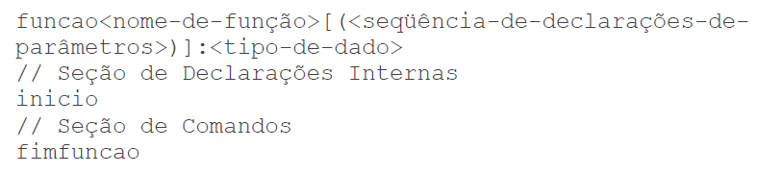
Funções
É um subprograma que retorna um valor. De modo análogo aos procedimentos, sua declaração deve estar entre o final da declaração de variáveis e a linha inicio do programa principal, e segue a sintaxe abaixo:

Slide 27
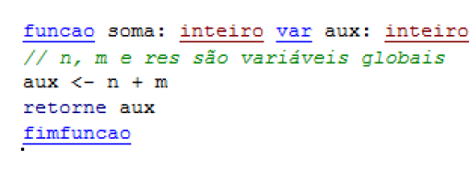
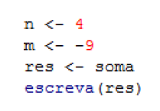
Funções

Slide 28
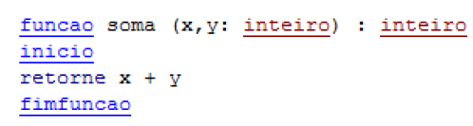

Parâmetros
São canais por onde os dados são transferidos pelo algoritmo chamador a um subalgoritmo, e vice-versa.

Slide 29
Parâmetros por referência
Há ainda uma outra forma de passagem de parâmetros para subprogramas: é a passagem por referência. Neste caso, o subprograma não recebe apenas um valor, mas sim o endereço de uma variável global. Portanto, qualquer modificação que for realizada no conteúdo deste parâmetro afetará também a variável global que está associada a ele.

Slide 30
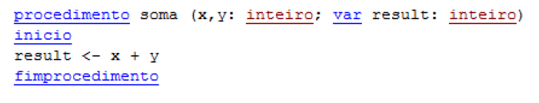
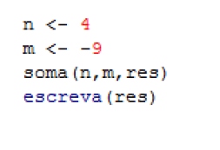
Parâmetros por referência

Slide 31
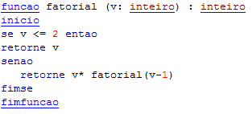
Recursividade
VisuAlg permite recursão, isto é, a possibilidade de que um subprograma possa chamar a si mesmo.

Slide 32
Vocês sabiam?
Que o visualg permite o armazenamento de dados em um arquivo-texto, obtendo deles os dados ao executar os comandos leia.

Slide 33
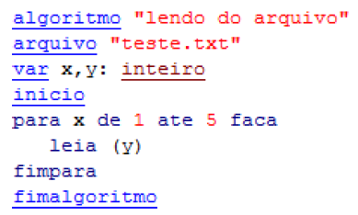
Vocês sabiam?

Slide 34

Exercícios

Slide 35
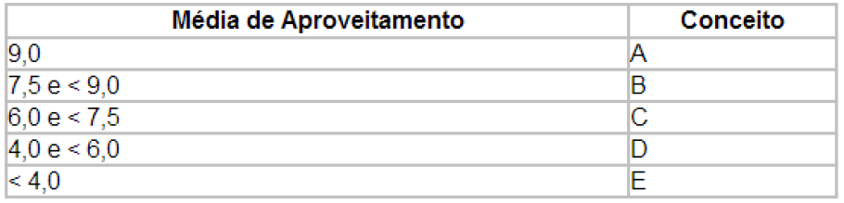
Desafio
Escrever um algoritmo que lê o número de identificação, as 3 notas obtidas por um aluno nas 3 verificações e a média dos exercícios que fazem parte da avaliação. Calcular a média de aproveitamento, usando a fórmula:
A atribuição de conceitos obedece a tabela abaixo:
MA = (Nota1 + Nota2 x 2 + Nota3 x 3 + ME)/7

Slide 36

Desafio
O algoritmo deve escrever o número do aluno, suas notas, a média dos exercícios, a média de aproveitamento, o conceito correspondente e a mensagem: APROVADO se o conceito for A,B ou C e REPROVADO se o conceito for D ou E.

